Slide 1

第五章 存 货
学习目标
◆存货的概念及特点
◆存货的确认条件种类
◆存货中原材料按实际成本计价的核算
◆发出存货成本的计价方法
◆确定存货结存数量的盘存制度
◆存货清查结果的核算

Slide 2
五粮液（000858）2018年财务
合并资产负债表
117.95亿
母公司资产负债表
0
宜宾五粮液股份有限公司
为什么？

Slide 3
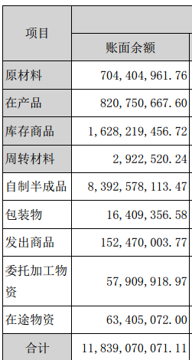
存货分类
118.39亿

Slide 4
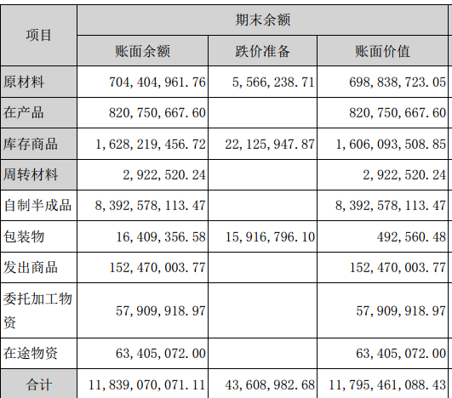
存货跌价准备
118.39亿
0.44亿
117.95亿

Slide 5
思考？
企业持有一定量存货的动机是？
（1）储存必要的原材料和在产品，以保证生产
的连续和稳定。
（2）储备必要的产成品满足不确定的顾客需求
或获取批量销售的好处。
（3）便于均衡生产，节省不同工序间的作业
交换费用，进而降低产品成本。
（4）留有保险储备以应付突发状况。

Slide 6
成品库存：
为了获取生产与销售环节的规模效益
应对可能的生产能力或条件变化
满足顾客需求波动等因素

Slide 7
案例导读
某上市公司的2010年年报显示，由于发出存货的计价方法由原来的加权平均法改为先进先出法，公司的销售毛利率由2009年的17.6%上升到2010年的18.9%。由于销售毛利率的变化，使得公司2010年的主营利润增加了2 474万元。
请思考
1、存货项目的变化对企业的影响（企业损益、资产、所有者权益和所得税）？
2、存货计价的方法不同，对企业财务状况、盈亏情况会产生什么样的影响？

Slide 8
第一节 存货概述
一、存货的概念及其确认
（一）存货的概念
企业在日常经营过程中持有的以下资产：
◆以备耗用的材料或物料；
◆处在生产过程的在产品；
◆以备出售的产成品或商品。
原材料、燃料、包装物、低值易耗品
在产品、自制半成品、委托加工物资
工业：库存产成品
商业：库存商品

Slide 9
（二）存货的特点
1.是企业的有形资产。
2.变现能力较强。
3. 会计期末计算并确认资产减值损失（跌价准备）。
4.企业持有存货的目的。

Slide 10
（三）存货的确认条件（会计确认）
存货的确认除了要符合存货定义外，还应同时满足以下两个条件：
1.与该存货有关的经济利益很可能流入企业。
2.该存货的成本能够可靠地计量。

Slide 11
（四）存货的种类
●原材料：构成产品实体的原料及主要材料等。
●在产品：处于生产过程中的未完工产品。
●自制半成品：验收入库的半产品。
●产成品：验收入库的完工产品。

Slide 12
●外购商品：购入的准备对外销售的商品。
●包装物：用于包装产品的各种物品，如包装箱等。
●低值易耗品：不能作为固定资产核算的各种
用具物品，如生产工具、劳保用品等。
●委托代销商品：委托其他企业代销的商品。
特殊类型

Slide 13
特殊类型
农业类上市的生物资产
生物资产
指有生命的动物和植物。
生长中的大田
作物、蔬菜、
存栏待售的牲畜
消耗性
分 类
生产性
经济果林、产畜

Slide 14
特殊类型
农业类上市的生物资产
消耗性
存 货
分 类
生产性
“非流动资产”
价值判断非常难
造假的重灾区
“蓝田” 造假
“獐子岛” 2014/2017

Slide 15
存货性质
在活动资金中占有很大比重
流动性相对较弱
在企业中滞留时间长
种类杂、数量多
收发频繁
薄弱环节
调节成本和利润的蓄水池

Slide 16
二、存货入账价值的确定（会计计量）
（一）基本确定方法
★一般按存货取得时的实际成本计价。
（二）不同来源存货的成本构成内容
1.购入的存货（如材料）
（1）买价。 （2）采购费用。
2.自制的存货（如在产品、产成品）
（1）直接材料；（2）直接人工；
（3）制造费用。

Slide 17
3.委托加工的存货
(1)加工消耗的材料费；(2)加工费；
(3)往返运费；(4)应负担的税费。
4.投资者投入的存货
按投资各方协议确定的价值入账，但合同或协议约定价值不公允的除外。
5.盘盈的存货
按其同类或类似存货的市场价格（重置成本）入账。

Slide 18
第二节 存货购进的核算
——仅以材料采购业务为例
一、购入材料采购成本的确定（会计计量）
1.买价。购货发票上的货款金额 。
★ 但不包括发票上的增值税进项税额。
2.采购费用。如相关税费、保险费、运输费和装卸费等。

Slide 19
★与材料采购有关的税金有两种：已取得增值税专用发票的为价外税，不计入材料采购成本；其余税金（如进口关税等）为价内税，应计入材料采购成本。
★ 小额零星采购费（如市内运输费）不计入采购成本，可计入管理费用。

Slide 20
二、原材料按实际成本核算的会计处理
★实际成本（历史成本）：购入材料时所发生的实际支出。即，买价＋采购费用。
1.原材料按实际成本核算的基本做法
★在材料入库（购入）和发出（领用出库）两个环节均按实际成本计价。

Slide 21
2. 收料与付款时间的几种不同情况
——决定材料采购业务的账务处理方法
◆材料已到，凭证已到，货款已付；（例5-1）
◆材料已到，凭证已到，货款未付；（例5-3）
◆材料已到，凭证未到，货款未付；（例5-4）
◆材料未到，凭证已到，货款已付；（例5-5）
◆材料等已到，原已预付货款。（例4-22、23）
★短缺和损失处理：应分别不同情况处理。

Slide 22
3．账户设置
应交税费—应交增值税
实际交纳数 应当交纳数
【期末余额 期末余额
×××】 ×××
银行存款等
×××
×××
◆进项税额
◆销项税额
×××
×××
应付账款(票据) ××× ×××
在途物资
采购实际成本入库实际成本
◆买价
◆采购费用
期末余额: 在
途物资成本
预付账款等 ××× ×××
原材料
入库实际成本发出实际成本
期末余额
×××
生产成本等 实际成本

Slide 23
4.核算举例
【例5-1】新世纪股份有限公司购入下列材料:甲材料135 000元;乙材料140 000元;丙材料80 000元,增值税税金 60 350元,全部款项通过银行付清,甲、乙、丙材料尚未验收入库。（材料和结算单据已到，货款已付）
借：在途物资—甲材料 135 000
—乙材料 140 000
—丙材料 80 000
应交税费—应交增值税 60 350
贷：银行存款 415 350

Slide 24
【例5-2（1）】企业用银行存款支付例5-1三种材料运费30 000元（共同性采购费用）。按材料重量分配（分配过程见教材P93）。
◆分配率＝共同性采购费用÷分配标准（买价或重量等）
本例：30 000÷（3 000＋2 000＋1 000）＝5（元/千克）
◆各种材料应分配共同性采购费用额 ＝分配标准×分配率
本例：甲材料 3 000×5＝15 000（元）
乙材料 2 000×5＝10 000（元）
丙材料 1 000×5＝ 5 000（元）
借：在途物资—甲材料 15 000
—乙材料 10 000
—丙材料 5 000
贷：银行存款 30 000

Slide 25
【例5-2（2）】三种材料验收入库。
借：原材料—甲材料 150 000
—乙材料 150 000
—丙材料 85 000
贷：在途物资—甲材料 150 000
—乙材料 150 000
—丙材料 85 000

Slide 26
【例5-3】企业购入丁材料7 000千克。价款为350 000元。增值税（进项税额）59 500元。对方代垫运费7 000元。货款尚未支付。（材料和结算单据已到，但货款未付）
借：在途物资—丁材料 357 000
应交税费—应交增值税 59 500
贷：应付账款—红星工厂 416 500

Slide 27
【例5-4（1）】企业购入戊材料到货。但结算单据直到月末时尚未收到。估价310 000元。（材料已到，结算单据未到）
★月末按估价入账，以便真实反映库存材料实际情况。
借：原材料—戊材料 310 000
贷：应付账款—暂估应付账款 310 000
【例5-4（2）】下月初冲回上月末丁材料估价入库数。
借：原材料—戊材料 310 000
贷：应付账款—暂估应付账款 310 000

Slide 28
存货造假
货到票未到，不暂估入库
企业货到，票未到
账外物资
“小金库”
账实不符
要暂估入库
待下月初再用红字冲回

Slide 29
【例5-4（3）】企业购入戊材料到货。发票注明价款为325 000元，增值税进项税额55 250元。暂未支付。
借：材料采购—戊材料 325 000
应交税费—应交增值税 55 250
贷：应付账款 380 250
【补例5-4（4）】戊材料验收入库。
借：原材料—戊材料 325 000
贷：材料采购—戊材料 325 000

Slide 30
【例5-5（1）】企业购入A材料一批。价款500 000元，增值税（进项税额）85 000元。用商业汇票支付。对方代垫运费25 000元，用银行存款支付。但材料尚未到达。（材料未到，凭证已到，货款已付）
借：在途物资—戊材料 525 000
应交税费—应交增值税 85 000
贷：应付票据—某企业 585 000
银行存款 25 000

Slide 31
【例5-5（2）】购入A材料运达企业，办理验收入库手续。
借：原材料—A材料 525 000
贷：在途物资—A材料 525 000

Slide 32
内容
扩展（一）
原材料按计划成本核算方法及其特点
●在材料入库与发出环节均按计划成本计价。
●设立“材料采购”账户，采用两种成本计价。
●专门设置“材料成本差异”账户归集差异。
●月末时，分配成本差异，计入领用材料成本。

Slide 33
存货造假
违规分摊，成本不实
应该直接计入采购成本，不计
应该合理分摊采购费用，不合理分摊
采购费用不按重量或买价分摊，全部计入某
将采购费用计入“管理费用”

Slide 34
存货造假
违规分摊，成本不实
某企业从木材厂拉入圆木50吨，其他木料
50吨，运杂费共计30000元，全部由圆木负担。
圆木的采购成本多计15000元
其他材料的采购成本则少计15000元

Slide 35
★原材料按计划成本计价核算的账户设置
原材料
银行存款等
×××
入库计划成本
发出计划成本
×××
生产成本等
应交税费
×××
领用计划成本
◆分入节约差
◆分入超支差
差异分配
材料采购
采购实际成本 入库计划成本
期末余额:在途
材料实际成本
材料成本差异
◆计划成本＞实际成本之差
◆实际成本＞计划成本之差
◆实际成本＞计划成本之差
◆计划成本＞实际成本之差
◆分配节约差
◆分配超支差
期末余额：
超支差
【期末余额：
节约差】
差异结转
★实际成本＞计划成本之差也称超支差，或借差；
计划成本＞实际成本之差也称节约差，或贷差。

Slide 36
第三节 存货发出的核算
——以材料发出、库存商品发出为例
存货发出的去向主要有用于产品生产等（如发出材料）和对外销售（如发出库存商品）。发出存货时需确认其成本。

Slide 37
一、发出存货成本计价(成本计算)方法
为什么要研究存货发出的计价方法？
（一）问题的提出
主要是由于同一种存货各批次购入（或
生产）的单价（或单位成本）的不同所引起的。

Slide 38
【例】某企业本月A产品月初余额、当月生产和销售情况如下：
A产品：月初结存2件,单位成本280元；本月生产2件,单位成本260元。
本月销售（发出）3件。其成本是多少？
★取决于发出存货采用的计价方法！
发出存货计价方法也直接影响期末存货成本！
月末结余1件，成本是多少？

Slide 39
（二） 发出存货成本计价的具体方法
1.先进先出法（可随时计算）
（1）基本含义
◆假设某一种存货先入库的部分被尽先发出，也就是假定最先入库的存货最先发出。
◆发出存货的单价按最先入库存货的单价计算，并依次计算发出存货成本。

Slide 40
（2）发出存货成本计算举例
【例】企业某年4月1日结存甲材料850件,单位成本12元。本月5日入库500件,单位成本13元；12日发出1000件；16日入库1200件，单位成本14元；22日发出680件。
本月发出甲材料成本:
(12×850+13×150)＋ (13×350＋14×330) = 21 320（元）

Slide 41
（3）期末结存存货成本计算举例
【例】资料如上：
本月发出甲材料成本：21 320元
月末结存甲材料成本：
10 200+23 300-21 320=12 180（元）

Slide 42
2.一次加权平均法（月末计算）
（1）基本含义
◆期末时先计算出全月存货的平均单价；
◆以加权平均单价计算全月发出存货成本。

Slide 43
（2）发出存货成本计算方法举例（资料同前）
【例】企业某年4月1日结存甲材料850件,单位成本12元。本月5日入库500件,单位成本13元；12日发出1000件；16日入库1200件，单位成本14元；22日发出680件。
加权平均单位成本：（10 200 ＋23 300）÷（ 850＋1700）≈13.14（元）
本月发出甲材料成本：
13.14 ×（1000＋680）＝ 22 075.20 （元）

Slide 44
（3）期末结存存货成本计算举例
【例】资料如上，账户登记情况如下：
本月发出甲材料成本： 22 075.20元
月末结存甲材料成本：
10 200+23 300－22 075.20 ＝ 11 424.80（元）

Slide 45
3.个别计价法
按照某批存货的实际单位成本作为发出存货的单位成本，计算发出存货总成本的一种方法。
在这种方法下，成本流转与实物流转一致，各批存货必须是可以具体辨认的，而且各种存货都要有平时入库单位成本的详细记录。

Slide 46
★可比性要求中的一致性规定：
“同一企业不同时期发生的相同或者相似的交易或者事项，应当采用一致的会计政策，不得随意变更。确需变更的，应当在附注中说明。”——一致性
目的：是防止人为调节当期费用和利润，保证资产真实。
在不同的计价方法下，计算出来的本期发出
存货成本和期末结存成本是不同的。
而前者一般应确认为本期成本费用（如产品
生产、销售成本）、后者应确认为企业的资产。

Slide 47
利润表
（主营业务成本）
A产品：月初结存2件,单位成本280元；本月生产2件,单位成本260元。
本月销售（发出）3件。其成本是多少？
★取决于发出存货采用的计价方法！
发出存货计价方法也直接影响期末存货成本！
资产负债表
（存货）
月末结余1件，成本是多少？

Slide 48
贸易企业
以销定采
定制类
核算每单利润
发出存货计价方法
个别计价法
加权平均法
先进先出法
移动加权平均法
有保质期要求
管道流量计量的
实现库存实务流
均衡市场价格波动核算简单
最通用的

Slide 49
发出存货计价方法
财务部门与业务部分（销售部门）矛盾
广东某工厂最主要的一项原料D属于大宗物资，
价格波动较大且库存量也不低，为了让产品成本
比较均衡，原料D采用的是移动加权平均计价。
但最近业务有新的变化，原料D在用做生产时，
也有部分会用作销售，销售员不愿意让成本加权
平均，他的理由很简单：我知道我销售的是哪一
批物资，也是计算好有利润可才卖的，怎么到你
财务数据里就变成亏损了？所以销售员要求财务
必须是个别认定。

Slide 50
发出存货计价方法
财务部门与业务部分（销售部门）矛盾
财务部门：移动加权平均法
核 算
需求
希望实际与预算更接近
销售毛利波动更小
掩盖真实的成本变化
掩盖采购环节失控
+
管理分析
需求
销售部门：个别计价法

Slide 51
存货造假
随意变更存货的计价方法
Eg:某企业某年选用先进先出法计算发出存货
的成本，但由于受多种因素的影响，该商品购进
价格上涨时，改用后进先出法计算发出成本。
结果是？

Slide 52
存货造假
随意变更存货的计价方法
Eg:某企业某年选用后进先出法计算发出存货
的成本，但由于受多种因素的影响，购进价格
下降时再用先进先出法计算发出成本。
结果是？

Slide 53
存货造假
随意变更存货的计价方法
Eg:某企业多年来一直采用后进先出法计算确定
发出木材的实际成本，由于木材涨价过猛等原因，
致使木器产品成本大幅度提高，经济效益明显下
降。
可以采取的方法是？
将后进先出法变换为先进先出法

Slide 54
存货造假
随意变更存货的计价方法
Eg:该企业从6月底到年底木材购入情况如
下表所示。
时间 | 数量 | 单价 | 结存
6月30日 | 100 | 180元/立方米 | 18000元
7月份购入 | 1700 | 400元/立方米 | 680000元
10月份购入 | 1750 | 460元/立方米 | 80500元
 | 3550 |  | 778500元
从7月开始将后进先出法变换为先进先出法

Slide 55
存货造假
随意变更存货的计价方法
有规律可循：
当物价上涨时，应该… …？
当物价下跌时，应该… …？
我国CAS在发出存货计价方法中取消了后进先出法。

Slide 56
存货造假
随意变更存货的计价方法
会计处理口径不一致
违背可比性和一致性原则
人为调节利润

Slide 57
二、期末存货结存数量(实物量)确定方法
★ 也称存货盘存制度
主要有永续盘存制和实地盘存制两种。
(一)永续盘存制
1.基本概念
◆ 账面盘存制。对各种存货平时在有关明细账中既登记其收入数量，又登记其发出数量，并可随时确定存货结存数量的一种方法。（即上节例子采用的方法！）

Slide 58
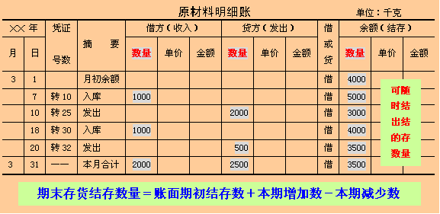
2.永续盘存制确定期末存货结存数量例示
原材料—甲材料
科目名称：乙材料 原材料明细账 单位：千克
〃
可随时结出存货的结存数量
〃
〃
〃
本例中，甲材料月末结存数量：4000＋2000－2500＝3500（千克）

Slide 59
3.优点
（1）可随时提供存货收发存信息
（2）便于进行存货清查，以保证账实相符。
（3）利于及时发现存货库存的积压与不足并及时处理，加速资金周转。

Slide 60
4.缺点
明细核算的工作量较大。
采用永续盘存制的企业，也应定期或不定期
的进行实地盘存，为了保证账实相符。。

Slide 61
（二）实地盘存制
1.基本概念
◆以存计耗制。
对各种存货平时在有关明细账中只登记其收入数量，不登记发出数量；在会计期末时，先通过实地盘点确定存货的实际结存数，并倒挤出本月发出数量的一种方法。

Slide 62
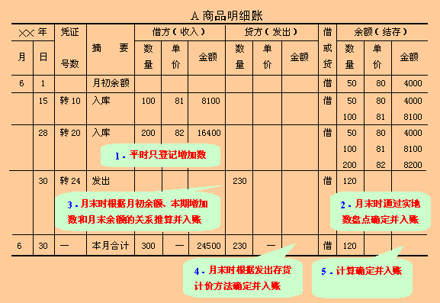
实地盘存制
不登记减少数
平时只登记增加数
月末时，根据月初结存数、本月增加数和月末结存数之间的关系计算出本月减少数，并登记入账
月末时先通过实地盘点确定结存数，并登记入账
★发出材料成本一般计入生产成本；发出产品成本一般应计入主营业务成本（费用）

Slide 63
2.优点：核算手续简单。
3.缺点
（1）不能随时提供存货收发存信息。
（2）倒挤出的存货减少（发出）数可能不真实，影响当期生产、销售成本的计算。
（隐藏非正常耗用因素）
（3）实地盘点会消耗较多的人力物力，造成浪费。

Slide 64
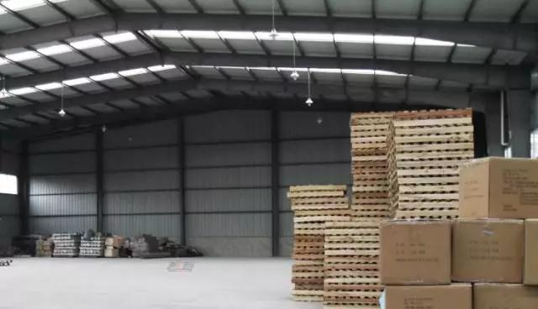
（二）实地盘存制
5.适用范围
◆
适用于一些单位价值较低、自然损耗大、
数量不稳定、进出频繁的特定货物。

Slide 65
三、发出存货的账务处理
在确定发出存货的成本后，即可根据发出存货的不同用途进行账务处理。
企业生产经营领用原材料时,借记“生产成本”、“制造费用”、“管理费用”等账户,贷记“原材料”账户

Slide 66
【例5-7】 企业生产A、B两种产品，领用原材料分别为925 000元、160 000元；车间一般性消耗（如用于车间房屋维修等）计40 000元。
借：生产成本—A产品 925 000
—B产品 160 000
制造费用 40 000
贷：原材料 1 125 000

Slide 67
在建工程或福利部门领用原材料时,借记“在建工程”、“应付职工薪酬”等账户,贷记“原材料”、“应交税费——应交增值税(进项税额转出)”账户
【例5-8】公司进行固定资产建造工程领用生产用原材料50 000元。
借：在建工程 50 000
贷：原材料 50 000

Slide 68
【例5-9（1）】企业销售原材料一批，售价60 000元，增值税销项税额10 200元。
借：银行存款 70 200
贷：其他业务收入 60 000
应交税费—应交增值税 10 200
【例 5-9（2）】企业销售原材料成本为40 000元。在确认收入后结转其实际成本。
借：其他业务成本 40 000
贷：原材料 40 000

Slide 69
第四节 存货清查的核算
一、存货清查的概念及原因
1.存货清查的概念
对存货进行清查盘点，确认其是否账实相符的方法。

Slide 70
2.清查存货的必要性
保证存货的真实完整，做到账实相符。
3.造成账实不符的原因
◆存货收发、计量或记账有误。
◆发生盘盈或盘亏。由于人为责任、自然灾害和被盗等，会造成账实不符。

Slide 71
二、基本处理方法
（一）对于记账错误：应按规范的更正方法加以更正。
（二）对于盘盈、盘亏
1.填写存货盈亏的报告单，报告负责人批示，并进行账面调整。
2.报经批准后，按照批准意见进行核销处理。

Slide 72
三、账户设置
存货盘亏、盘盈
原材料等 ××× ×××
待处理财产损溢
原材料等 ××× ×××
◆登记存货盘亏
◆登记存货盘盈
管理费用
××× ×××
其他应收款
管理费用
营业外支出
×××
◆存货盘盈处理
◆存货盘亏处理
期末余额：尚未 处理的盘亏
【期末余额：尚
未处理的盘盈】
冲减管理费用

Slide 73
四、核算举例
【例5-10（1）】企业在财产清查中发现一批账外原材料（盘盈）总成本为 65 200元。按规定冲减管理费用。
报经批准前的账面调整:
借：原材料 65 200
贷：待处理财产损溢——
待处理流动资产损溢 65 200
【例5-10（2）】经批准后的核销处理:
借：待处理财产损溢——
待处理流动资产损溢 65 200
贷：管理费用 65 200

Slide 74
【例5-11（1）】企业在财产清查中发现一批原材料盘亏，实际成本为140 000元，增值税进项税额23 800元。按规定计入管理费用。
报经批准前的账面调整:
借：待处理财产损溢——
待处理流动资产损溢 163 800
贷：原材料 140 000
应交税费——应交增值税
——进项税额转出 23 800

Slide 75
★关于进项税额转出的说明
购入材料在正常耗用的情况下，其进项税额按规定可抵扣销项税额。但在材料盘亏和毁损等非正常情况下，材料并未被正常耗用，因而不得抵扣销项税额，并应从进项税额中扣除。将不可抵扣数记入“应交税费”账户的贷方，相当于增加了被抵扣数（即减少了进项税额抵扣数）。

Slide 76
【例5-11（2）】经批准后的核销处理
借：管理费用 163 800
贷：待处理财产损溢——
待处理流动资产损溢 163 800

Slide 77
【例5-12（1）】经清查盘亏材料一批（不考虑增值税），价值52 000元，系自然灾害造成，应由保险公司赔偿30 000元。其余部分计入营业外支出。
报经批准前的账面调整:
借：待处理财产损溢——
待处理流动资产损溢 52 000
贷：原材料 52 000

Slide 78
【例5-12（2）】批准后的核销处理：
借：营业外支出 22 000
其他应收款——保险公司 30 000
贷：待处理财产损溢
— 待处理流动资产损溢 52 000
【补例5-12（3）】收到保险公司支付的保险赔款现金30 000元。
借：银行存款 30 000
贷：其他应收款——保险公司 30 000

Slide 79
【例5-13（1）】经清查盘亏材料一批，价值3 000元，系保管人员失职造成，应由其个人赔偿。
报经批准前的账面调整:
借：待处理财产损溢
— 待处理流动资产损溢 3 510
贷：原材料 3 000
应交税费——应交增值税
(进项税额转出) 510

Slide 80
【例5-13（2）】批准后的核销处理：
借：其他应收款——某保管员 3 510
贷：待处理财产损溢——
待处理流动资产损溢 3 510

Slide 81
复习思考题
▲《会计学》教材 P101
课后作业
▲《会计学》习题与案例

Slide 82
存货造假
如果核对一家企业的库存商品明细账、
销售明细账、主营业务收入明细账
哪些迹象可能存在造假呢？

Slide 83
存货造假
如果核对一家企业的库存商品明细账、
销售明细账、主营业务收入明细账
存货周转速度在不断下降，销售却很旺盛

Slide 84
存货造假
如果核对一家企业的库存商品明细账、
销售明细账、主营业务收入明细账
存货的增长速度快于销售收入的增长速度

Slide 85
存货造假
如果核对一家企业的库存商品明细账、
销售明细账、主营业务收入明细账
运输成本占存货成本的比重下降

Slide 86
存货造假
如果核对一家企业的库存商品明细账、
销售明细账、主营业务收入明细账
存货与营业成本之间异常
2009年的山下湖为例，该公司当年存货4.7亿，
而营业成本2.16亿
山下湖：养殖珍珠蚌
虚减营业成本

Slide 87
存货造假
如果核对一家企业的库存商品明细账、
销售明细账、主营业务收入明细账
不符合商业逻辑
关注毛利率
是否有异常变动
面对不同客户时的毛利率
(大客户：毛利率高；小客户：毛利率低）

Slide 88
存货造假
如果核对一家企业的库存商品明细账、
销售明细账、主营业务收入明细账
基本商业逻辑
每年的生产量-每年的销量=披露的库存

Slide 89
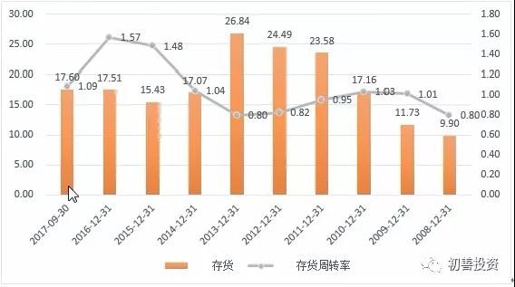
存货分析
獐子岛的存货余额及存货周转率

Slide 90
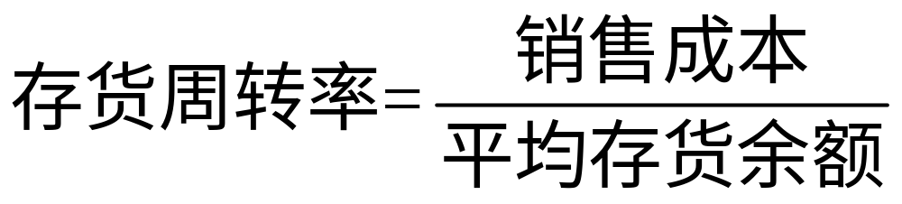

存货分析

Slide 91
存货分析
存货的流动性及存货资金占用量是否合理
存货资产变现能力越强
周转率高
占用在存货的资金周转速度越快

Slide 92
存货分析
Eg：广东某制造公司在2016年一季度的销售
物料成本为200万元，2016年度第一季度初的
库存价值为30万元，该季度底的库存价值为
50万元。
存货周转率= 200/[(30+50)/2]=5次
如何理解？

